Slide 1
Talleres III:
Diagnístico por imagen (Digestivo)
Alba García Marco
Aprobado por Dr. Antonio Martínez Egea

Slide 2
Motivo de Consulta: Varón de 37 años por epigastralgia
Antecedentes de interés:
Cirugía tras fractura de olécranon en 2017
Dolor crónico de codo desde la cirugía
Tratamiento actual: AINEs en continuidad desde 2017
Enfermedad actual:
Varón de 37 años que acude por epigastralgia de 2 meses de evolución con ligera mejoría tras la ingesta. No refiere náuseas ni vómitos ni otra sintomatología de interés.
EF: TA 115/68 mmHg; Tª 36,5 ºC; FC: 86 l/min; Sat O2: 98%
Tórax: AC: Rítmico, sin soplos. AP: MVC. Sin ruidos patológicos.
Abdomen: Ruidos peristálticos conservados. Blando y depresible. No doloroso a la palpación.

Slide 3
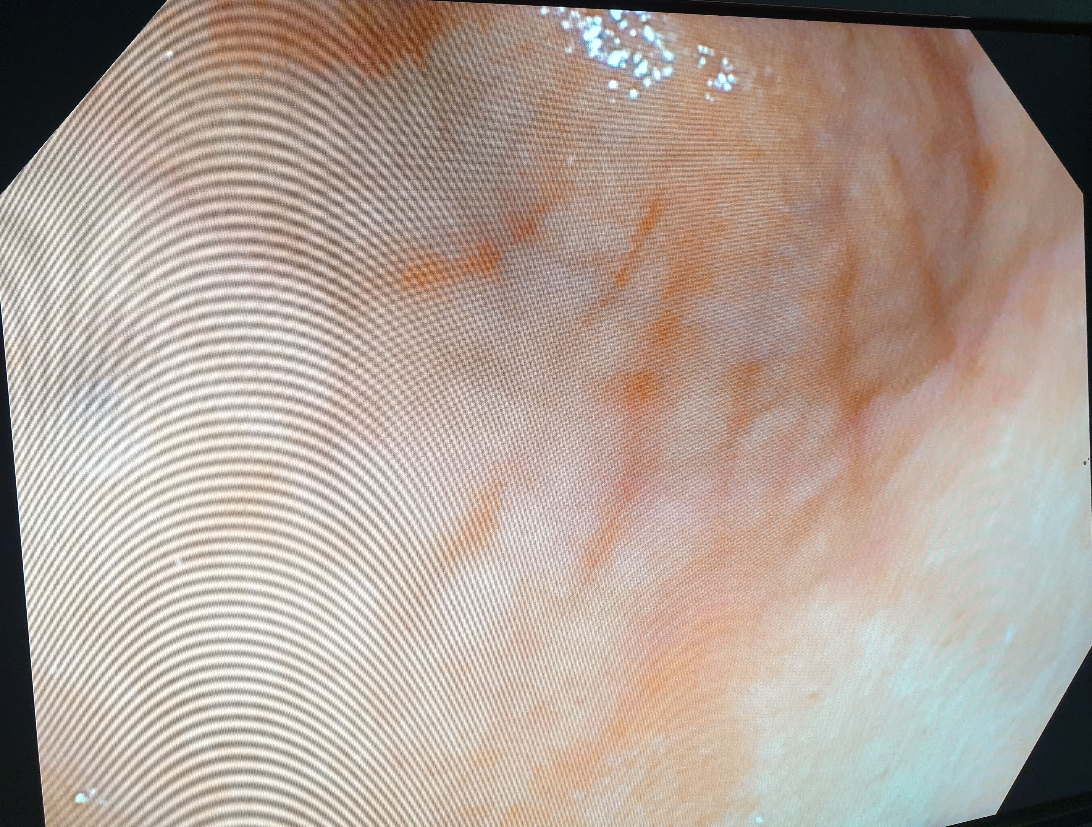
Gastroscopia

Slide 4
Diagnóstico:
Gastropatía por AINES

